Slide 1




Trò chơi: Người hoạch định tương lai
Luật chơi:
- GV tổ chức cho HS chơi theo đội và chia lớp thành 2 đội.
- Phổ biến thể lệ: Hai đội sẽ cử đại diện lên chia sẻ mục tiêu cá nhân trong thời gian 2 phút. Hết thời gian quy định, bạn nào kể tên được nhiều hành động thực hiện mục tiêu cá nhân có tính khả thi hơn sẽ giành chiến thắng.

Slide 2
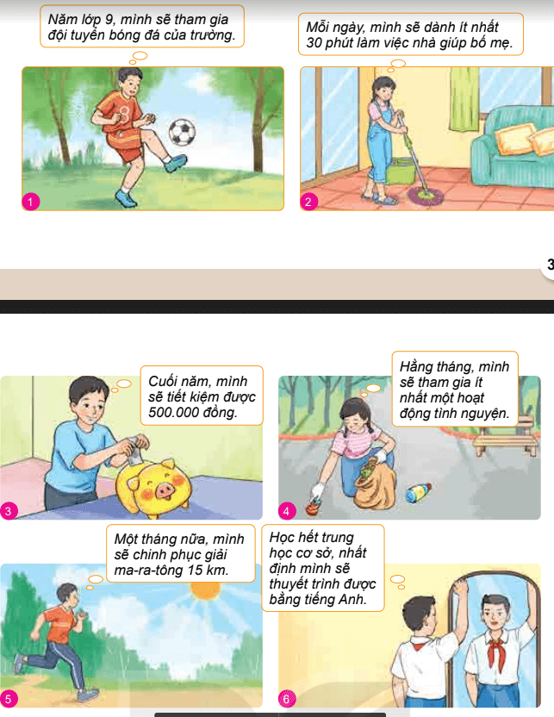
Quan sát tranh và trả lời câu hỏi

Slide 3


PHIẾU BÀI TẬP
Câu 1: Em hãy cho biết các bạn trong mỗi bức tranh có mong muốn gì. Các bạn có xác định khoảng thời gian để thực hiện mong muốn đó không? Từ đó, em hãy cho biết thế nào là mục tiêu cá nhân.
Câu 2: Em hãy phân loại các mục tiêu nói trên theo thời gian (ngắn hạn, dài hạn) và theo lĩnh vực: - Phát triển bản thân - Gia đình và bạn bè - Tài chính cá nhân - Sức khỏe -Học tập và nghề nghiệp -Trao tặng và cống hiến xã hội.
………………………………………………………………………………………………………………………………………………………………………………………………………………………………………………………………………………………………………………………………………………………………………………………………………………………………………………......
………………………………………………………………………………………………………………………………………………………………………………………………………………………………………………………………………………………………………………………………………………………………………………………………………………………………………………......

Slide 4




GÓC CHIA SẺ
THẢO LUẬN THEO BÀN
Kĩ thuật “Khăn trải bàn”
1
Viết ý kiến cá nhân
Ý kiến chung của cả nhóm về chủ đề
Viết ý kiến cá nhân
Viết ý kiến cá nhân
2
4
Viết ý kiến cá nhân
3
Notes:
Vũ Thị Ánh Tuyết- Trường THCS Tô Hiệu- Lê Chân –Hải Phòng

Slide 5
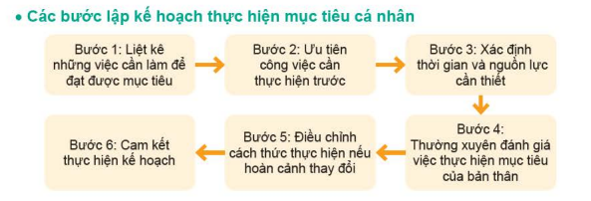

Slide 6

PHIẾU BÀI TẬP
(THẢO LUẬN NHÓM ĐÔI)
a) Em hãy viết lại những mục tiêu dưới đây theo nguyên tắc S.M.A.R.T:
- Biết trượt pa-tanh.
- Tự tin thuyết trình trước lớp.
- Khám phá các di sản của địa phương nơi em sinh sống.
b) Em hãy lập kế hoạch thực hiện các mục tiêu vừa xác định theo 6 bước nêu trên và cho biết cần chú ý điều gì khi xây dựng kế hoạch đó.
.............................................................................................................................................................................................................................................................
.............................................................................................................................................................................................................................................................
...................................................................................................................................................................................................

Slide 7
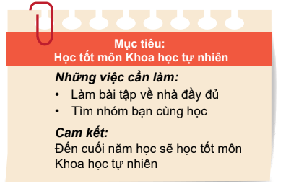
THẢO LUẬN THEO BÀN
Em hãy nhận xét mục tiêu và kế hoạch hành động của các bạn dưới đây và đưa ra góp ý để giúp bạn hoàn thiện:
a) Bạn K đặt mục tiêu cá nhân là có sức khoẻ tốt. Kế hoạch hành động của K là sẽ ăn đúng bữa và ăn nhiều rau xanh.
b) Bạn B lập mục tiêu và kế hoạch hành động như sau:
Kĩ thuật “Khăn trải bàn”
1
Viết ý kiến cá nhân
Ý kiến chung của cả nhóm về chủ đề
Viết ý kiến cá nhân
Viết ý kiến cá nhân
2
4
Viết ý kiến cá nhân
3
Notes:
Vũ Thị Ánh Tuyết- Trường THCS Tô Hiệu- Lê Chân –Hải Phòng

Slide 8




Hoạt động: Thực hiện xác định mục tiêu học tập

Slide 9




HOẠT ĐỘNG DỰ ÁN

